Slide 1
TRIBINA ALUMNI @TFZR
UNIVERZITET U NOVOM SADU
TEHNIČKI FAKULTET „MIHAJLO PUPIN“
ZRENJANIN
Iskustva programera
iz realne prakse

Slide 2
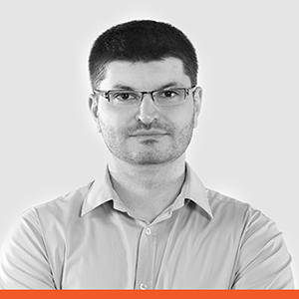
TRIBINA Alumni @ TFZR : Iskustva programera iz realne prakse
PREDAVAČ:
Boban Mikšin
Vega IT Sourcing, Novi Sad
Partner & CTO
TEMA:
Komunikacija pre implementacije

Slide 3
Komunikacija pre implementacije
Zašto je bitna
Šta dobijamo, a šta gubimo
Kako je unaprediti

